Slide 1



Velkommen til Hour of Code™
Velkommen til
Minecraft Hour of Code™
Notes:
Denne presentasjonen er beregnet på ungdom fra 11 år og oppover. Vi anbefaler 90 minutter til presentasjonen, veiledet diskusjon, videoer og kodeaktivitet for studentene.
EKSEMPELSKRIPT:
“Hei! Jeg er <navn> fra <organisasjon>. Velkommen til årets Hour of Code™! Hour of Code™ er en verdensomfattende kampanje fra Code.org som har som mål å avmystifisere kode og vise at alle kan lære det grunnleggende. I dag skal dere være en del av dette arbeidet og gjennomføre den nye Minecraft Hour of Code™-opplæringen fra Microsoft. Først skal vi snakke litt om hva koding faktisk er, hvorfor det er viktig og hvordan det kan ha en positiv innvirkning på livene deres!”
MÅL FOR LYSBILDET:
Å få deltakerne begeistret for Hour of Code™!
MERKNAD TIL TILRETTELEGGER:
De fleste lysbildene i presentasjonen er laget for å bli vist en kort stund, bare noen sekunder i de fleste tilfeller, for å gi en sterk visuell forbedring av den raske og samtalepregede presentasjonen du holder for målgruppen.
BILDEINSTRUKSJONER FOR DETTE LYSBILDET:
Dette bildet representerer verdensomfattende deltakelse i Hour of Code™-arrangementer.

Slide 2

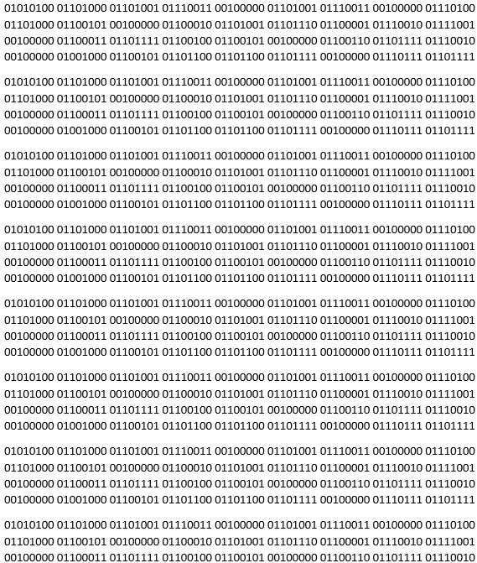
La oss snakke om koding
Før vi starter, la oss snakke om koding.
Notes:
EKSEMPELSKRIPT:
“Dere vet kanskje allerede at koding er det folk bruker til å gi instruksjoner til teknologi. Datamaskiner skjønner ikke norsk, så vi må gi dem kommandoer på et språk de skjønner. Det språket er kode! Det dere kanskje ikke vet, er at koding ikke bare er for programvareteknikere og personer i den teknologiske verdenen. Koding er en flott ferdighet som alle kan lære!”
MERKNAD TIL TILRETTELEGGER:
Videoen spilles av automatisk når du går til det neste lysbildet.
MÅL FOR LYSBILDET:
Den følgende delen er ment å endre misoppfatningene om koding blant mange yngre mennesker.
BILDEINSTRUKSJONER FOR DETTE LYSBILDET:
Dette er et bilde av “den binære koden for Hello world” gjentatt åtte ganger.

Slide 3


Hva vet dere om “koding”?
Når dere
hører ordet “koding”, hva tenker dere på da?
Bruk to minutter på å fortelle vennene dine det, og la deretter hele gruppen få vite det!
Spørsmål
Notes:
EKSEMPELSKRIPT:
“Hva tenker dere på når dere hører “koding”? Bruk noen minutter til å tenke på “koding” og hva det betyr for deg.”
[utgangspunkt for diskusjon]
“Nå skal vi se en kort video som viser hvor populært koding har blitt og hvor mange unge personer, som dere, som har prøvd det!”
MÅL FOR LYSBILDET:
Mål: Å starte en diskusjon og måle hvilke forutfattede meninger unge personer kan ha om koding. Vi vet at det er noen generelle misoppfatninger om koding og informatikk: Det er bare for dem som er flinke i matte, “nerder” eller mest for gutter. I de neste lysbildene skal vi korrigere eventuelle misoppfatninger om koding for å endre deltakernes syn før vi går inn i opplæringen.
MERKNADER TIL TILRETTELEGGER:
Forsiktig, ikke forsterk myter ved å påvirke dem. Spør gruppen hva de mener! Du kan bli overrasket!
“Først skal vi se en kort video som viser hvor populært koding har blitt i løpet av de siste årene og hvor mange unge personer, som dere, som har prøvd det!”

Slide 4
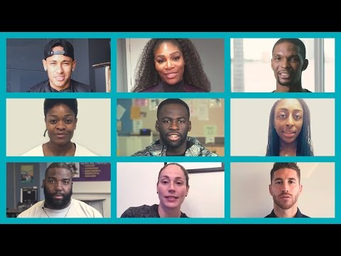
Hour of Code™-video fra Code.org
Notes:
MÅL FOR LYSBILDET:
Å få unge mennesker begeistret for Hour of Code™-opplæringen.
BILDEINSTRUKSJONER FOR DETTE LYSBILDET:
Videoen skulle spilles av automatisk.
Hvis du vil endre språk eller teksting, kan du gjøre det fra koblingen nedenfor ved å klikke “innstillinger”-tannhjulet nederst til høyre i videoen. Hvis du gjør det, må du kanskje bygge inn videoen på nytt: https://www.youtube.com/watch?t=1&v=2DxWIxec6yo
Du finner flere videoer på code.org som kan brukes som erstatning hvis du ønsker et annet budskap for målgruppen din.

Slide 5

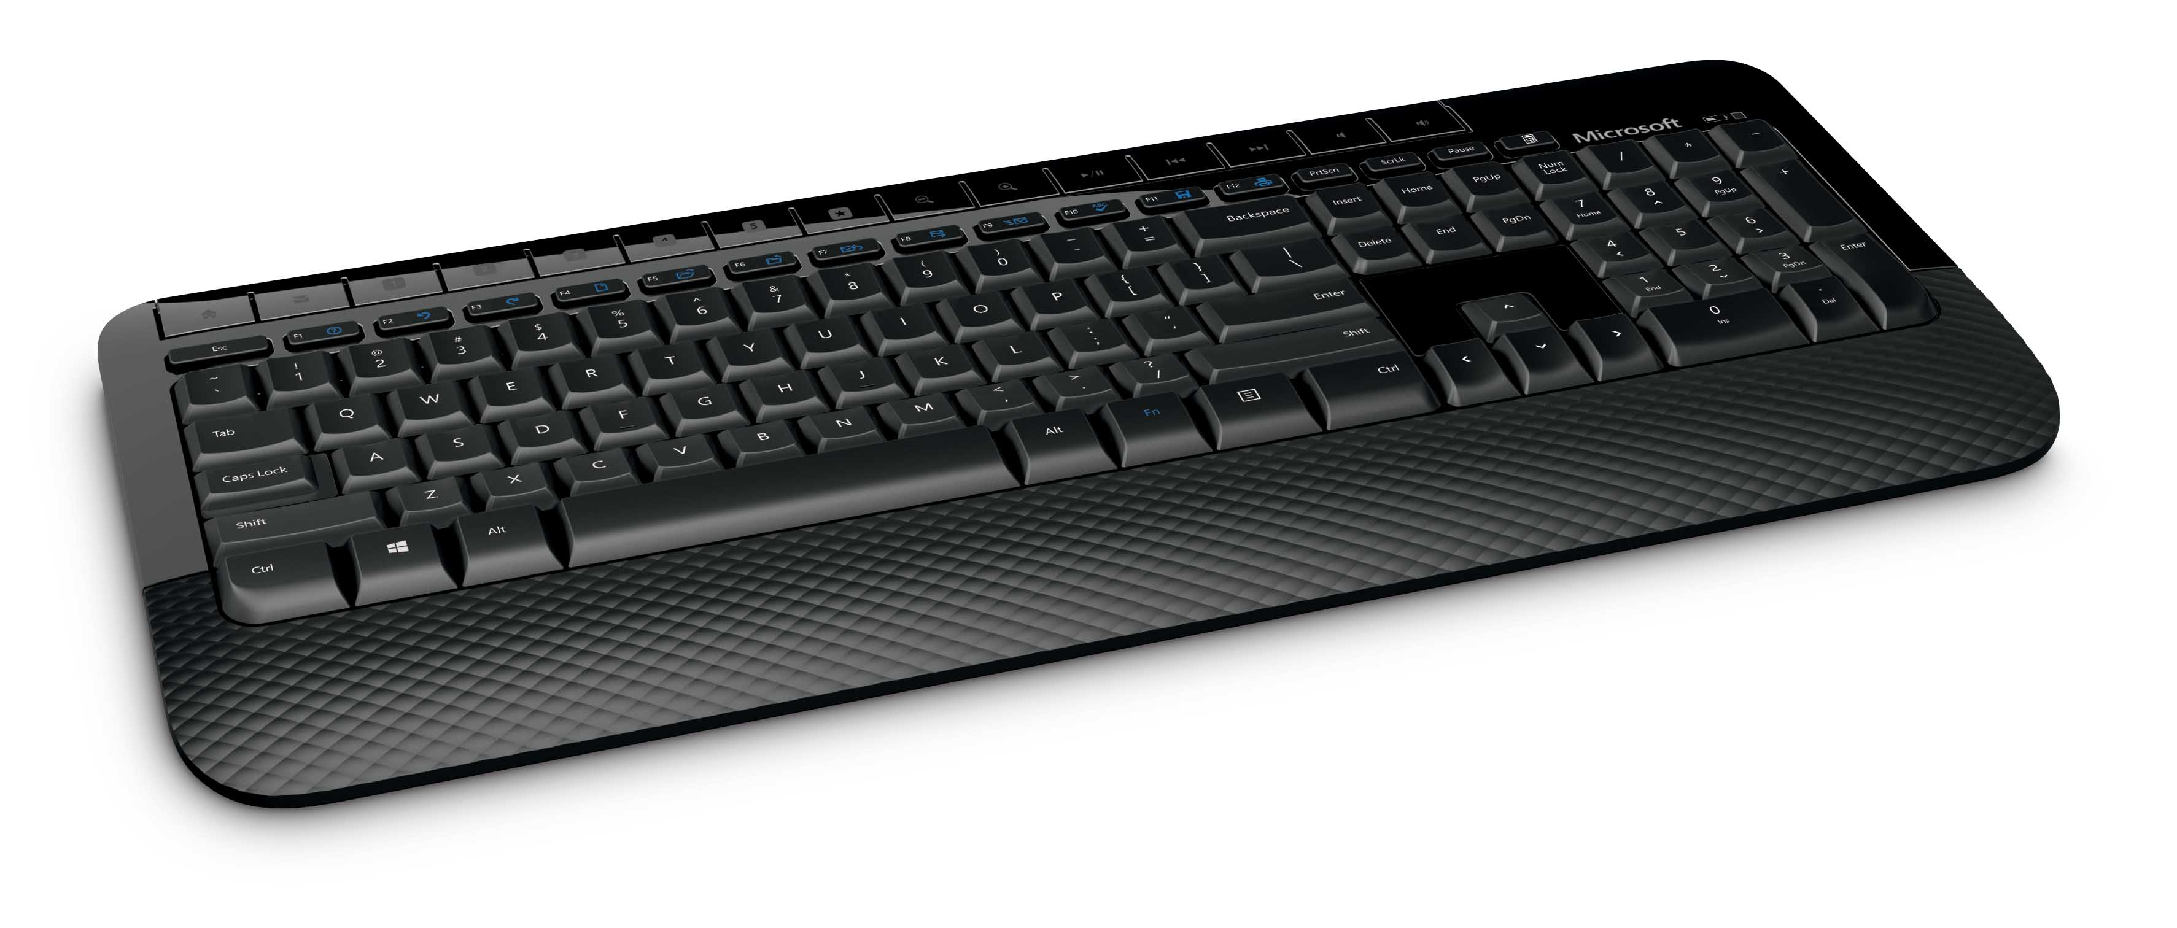

Det er ikke dette
Det er ikke dette.
Notes:
EKSEMPELSKRIPT:
“La oss snakke om hva koding ikke er. Koding er ikke noe som dere må gjøre alene, og det er ikke så vanskelig som dere kanskje tror!”
MÅL FOR LYSBILDET:
Lysbildene 5-8 er for å bryte ned de forutfattede meningene ungdommer mellom 11 og 14 år har om hvordan personer som koder, ser ut, og hva koding faktisk er. Vi ønsker virkelig å hjelpe disse ungdommene med å bryte stereotypene ved å fortelle dem hva koding ikke er:
En aleneaktivitet
En maskulin aktivitet
Bare for “nerder”
Bare for dem som er flinke i matte
Bare for dem som vil utvikle datamaskinprogrammer

Slide 6

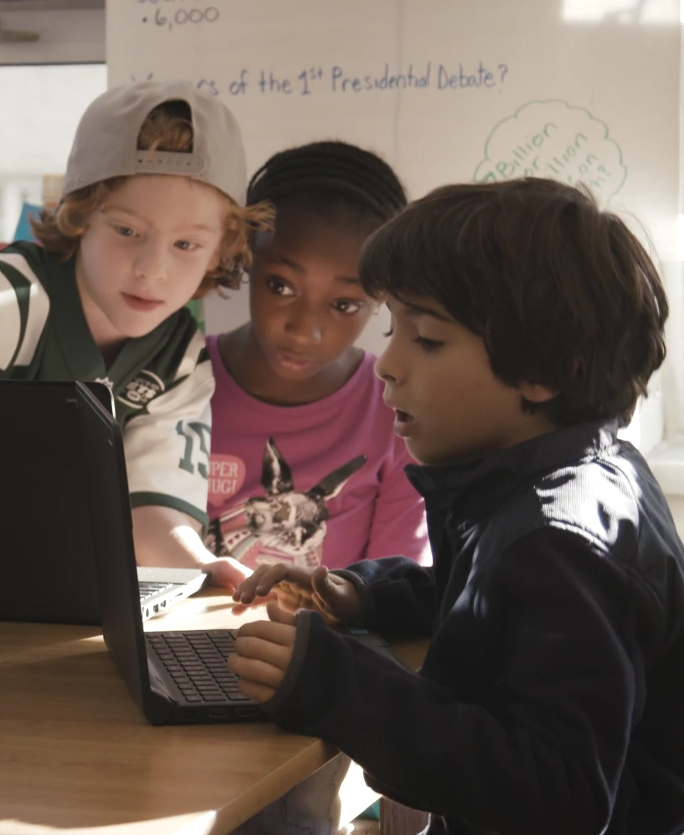

Det er heller ikke dette
Det kan være dette.
Notes:
EKSEMPELSKRIPT:
“Koding er heller ikke å sitte alene ved skrivebordet i timevis! Mangfoldige kodeteam lager bedre løsninger og bedre programvareprodukter.”
MÅL FOR LYSBILDET:
Koding er for alle. Mangfoldige kodeteam lager bedre programvareprodukter.

Slide 7

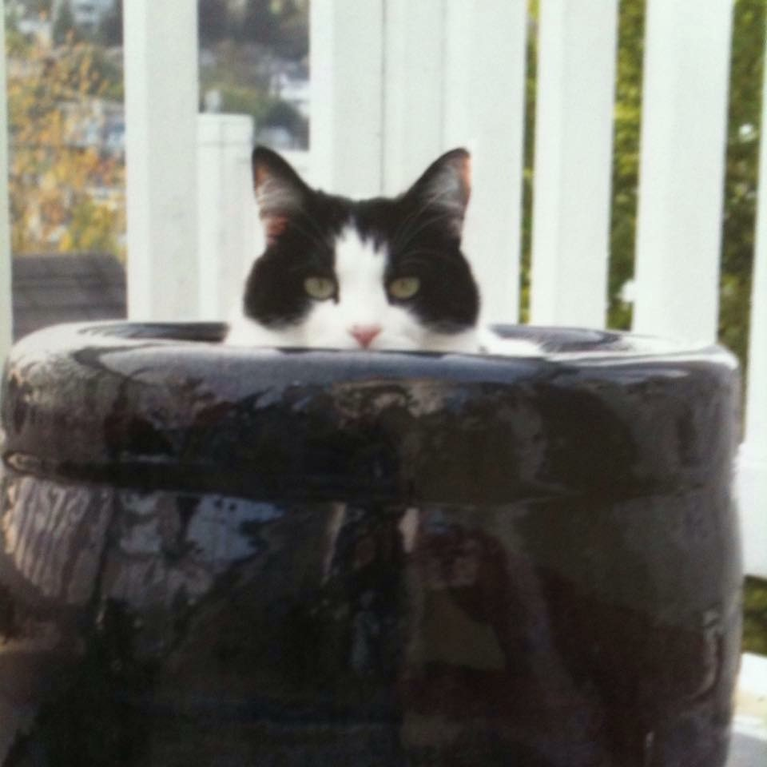
Det er dette!
Det er dette.
Notes:
EKSEMPELSKRIPT:
“Det dere kanskje ikke vet, er at koding faktisk er nyttig på arbeidsplassen…”
MÅL FOR LYSBILDET:
Å få dem til å le. Dette lysbildet er en vits og bare for moro skyld!
BILDEINSTRUKSJONER FOR DETTE LYSBILDET:
Bildet for dette lysbildet skal bare være et morsomt bilde eller .gif for å holde deltakerne engasjerte.

Slide 8

Bare tuller
JK…
Notes:
EKSEMPELSKRIPT:
“Bare tuller!”
MÅL FOR LYSBILDET:
Å avsløre at det forrige lysbildet var en spøk.

Slide 9

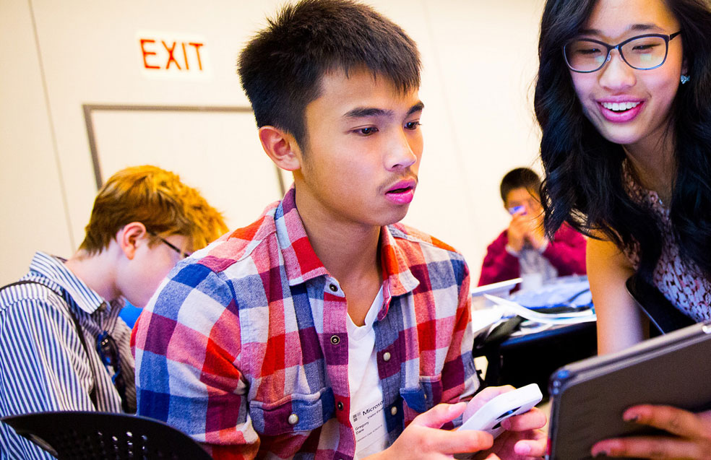
Det er faktisk dette
Det er dette.
Notes:
EKSEMPELSKRIPT:
“La oss snakke om hva koding faktisk er. Dere vet det kanskje ikke, men det er en samarbeidsaktivitet, og den er for gutter og jenter!”
MÅL FOR LYSBILDET:
I lysbildene 9-12 viser vi visuelt hvor morsomt det kan være med koding. Vi ønsker å understreke at koding er:
Samarbeid
For begge kjønn
For introverte og ekstroverte
Om problemløsing Koding involverer faktisk svært lite matematikk.
For personer som vil bruke datamaskiner til å hjelpe dem med å forsterke det de er opptatt av
BILDEINSTRUKSJONER FOR DETTE LYSBILDET:
Hvis dette bildet skal byttes ut, må du sørge for at det oppfyller følgende kriterier:
Inneholder ungdom tidlig i tenårene/ungdomsskolealder
Viser at deltakerne har det gøy med teknologi
Inneholder en gruppe med personer, ikke bare enkeltpersoner
Inkluderer jenter

Slide 10
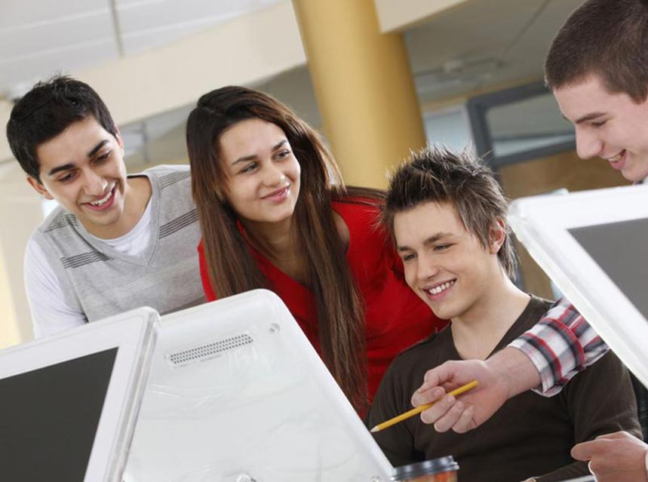
Og dette
Det er dette.
Notes:
EKSEMPELSKRIPT:
“Det er også noe som kan hjelpe med å nå mange mål, som å lage en blogg, et webområde eller en app sammen med venner.”
MÅL FOR LYSBILDET:
I lysbildene 9-12 viser vi visuelt hvor morsomt det kan være med koding. Vi ønsker å understreke at koding er:
Samarbeid
For begge kjønn
For introverte og ekstroverte
Om problemløsing Koding involverer faktisk svært lite matematikk.
For personer som vil bruke datamaskiner til å hjelpe dem med å forsterke det de er opptatt av
BILDEINSTRUKSJONER FOR DETTE LYSBILDET:
Hvis dette bildet skal byttes ut, må du sørge for at det oppfyller følgende kriterier:
Inneholder gutter og jenter tidlig i tenårene/ungdomsskolealder
Viser at deltakerne har det gøy med teknologi
Inneholder en gruppe med personer, ikke bare enkeltpersoner

Slide 11
Koding handler om
Koding handler om…
Notes:
EKSEMPELSKRIPT:
“Nå skal vi virkelig dykke ned i hva koding handler om.”
MÅL FOR LYSBILDET:
Å sette opp neste del, og få unge mennesker begeistret over hva koding egentlig er.
BILDEINSTRUKSJONER FOR DETTE LYSBILDET:
Ikke relevant

Slide 12


Problemløsing
Problemløsing
Notes:
EKSEMPELSKRIPT:
“Koding handler ikke bare om å skrive et program eller gi instruksjoner til en datamaskin. Det handler om å samarbeide med venner for å løse et problem på en ny måte.”
MÅL FOR LYSBILDET:
Å vise unge mennesker at koding krever en aktiv hjerne som liker å løse oppgaver, fikse ting og finne løsninger.
BILDEINSTRUKSJONER FOR DETTE LYSBILDET:
Hvis dette bildet skal byttes ut, må du sørge for at det oppfyller følgende kriterier:
En gruppe med unge mennesker som arbeider sammen mens de ser på en datamaskin eller et nettbrett.

Slide 13


Kreativitet
Kreativitet
Notes:
EKSEMPELSKRIPT:
“Det handler om å kombinere kreativiteten deres med datamaskinens behandlingskraft for å lage noe dere synes er spennende.”
MÅL FOR LYSBILDET:
Å fortsette å utvide unge menneskers tanker om hva koding kan assosieres med.
BILDEINSTRUKSJONER FOR DETTE LYSBILDET:
Hvis dette bildet skal byttes ut, må du sørge for at det oppfyller følgende kriterier:
En kunstform som vanligvis ikke assosieres med koding, som musikk eller visuell kunst.

Slide 14
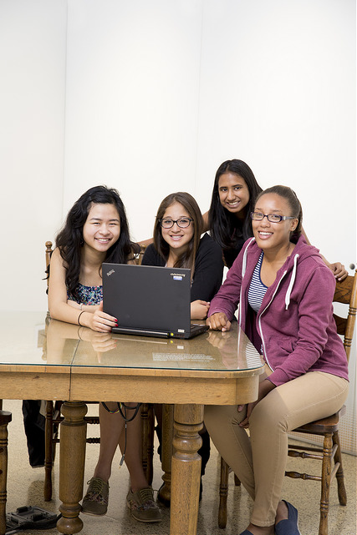

Samarbeid
Samarbeid
Notes:
EKSEMPELSKRIPT:
“Det handler også om å arbeide sammen for å skape noe nytt!”
MÅL FOR LYSBILDET:
For å korrigere misoppfattelsen av at koding vanligvis er noe som gjøres helt alene. Alle kan kode, det er noe som er oppnåelig og moro.
BILDEINSTRUKSJONER FOR DETTE LYSBILDET:
Hvis dette bildet skal byttes ut, må du sørge for at det oppfyller følgende kriterier:
En gruppe unge personer som er sammen og har det gøy.

Slide 15
Hva liker du å gjøre?
Hva er noe du og vennene dine liker å gjøre?
Spørsmål
Notes:
EKSEMPELSKRIPT:
“Hva liker dere å gjøre sammen med venner? Det kan være hva som helst – frivillig arbeid, sport, mote, videospill.”
MÅL FOR LYSBILDET:
Å posisjonere koding som en sosial aktivitet som mer sannsynlig får unge mennesker til å bli interessert.

Slide 16


Gi liv til interessene dine
Uansett hvilke interesser du har, kan koding bidra til å gi liv til dem.
Notes:
EKSEMPELSKRIPT:
“Koding kan faktisk være relevant for alt dere liker å gjøre!”
*EKSEMPLER SOM KAN NEVNES
Hvis noen liker videospill, kan de bruke koding til å lage sitt eget.
Personer som er opptatt av mote, kan bygge sin egen blogg som reklamerer for deres egne motetips.
Deltakere som er opptatt av litteratur,kan bygge et webområde som deler deres “må leses” denne måneden og deres personlige anmeldelser.
MÅL FOR LYSBILDET:
Siden sosial innflytelse er svært viktig i denne alderen, er det viktig å få frem at koding kan brukes på alle aspekter ved livet og ikke er et avvik fra normen.
BILDEINSTRUKSJONER FOR DETTE LYSBILDET:
På dette bildet har vi inkludert et stjerneskudd for å understreke “gnisten” i en ny forståelse av koding.
Hvis dette bildet skal byttes ut, må du sørge for at det oppfyller følgende kriterier:
Et bilde eller .gif som representerer å starte noe nytt eller utvide horisonten.

Slide 17

Bruk det du lærer
Mens du gjennomfører din Minecraft Hour
of CodeTM,
må du tenke på hvordan du kan bruke det du lærer, på det du liker å gjøre.
Notes:
EKSEMPELSKRIPT:
“Vi skal starte snart, så jeg vil at dere skal tenke på alt vi har snakket om mens dere spiller, og tenke på hvordan dere kan bruke koding i dagliglivet.”
MÅL FOR LYSBILDET:
Å sikre at elevene tenker på alt de har sett på presentasjonen mens de deltar i Hour of Code™.
BILDEINSTRUKSJONER FOR DETTE LYSBILDET:
For dette bildet har vi tatt med bildet av en fotograf for å igjen å understreke at koding kan være nyttig for ulike interesser.
Hvis dette bildet skal byttes ut, må du sørge for at det oppfyller følgende kriterier:
Et bilde eller .gif av noe som vanligvis ikke assosieres med koding.

Slide 18
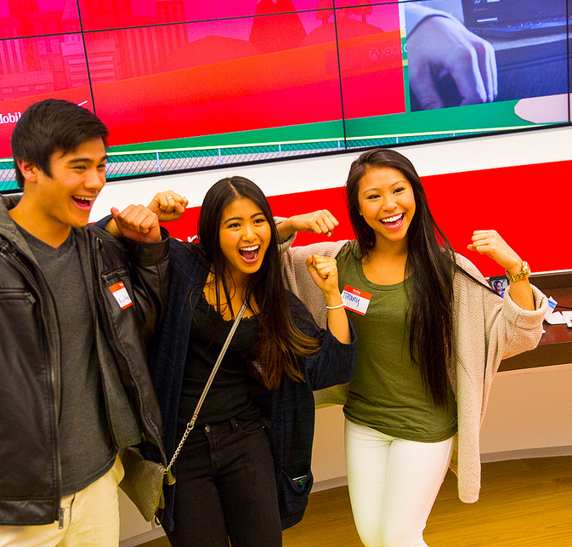
Hvordan det gjøres
Minecraft
Hour of Code™:
Hvordan det gjøres!
Notes:
EKSEMPELSKRIPT:
“OK, la oss komme i gang!”
MÅL FOR LYSBILDET:
Å introdusere Hour of Code™.
BILDEINSTRUKSJONER FOR DETTE LYSBILDET:
Hvis dette bildet skal byttes ut, må du sørge for at det oppfyller følgende kriterier:
Et bilde eller .gif av unge mennesker som er synlig begeistret.

Slide 19

Hvordan det gjøres
Minecraft Hour of Code™:
Hero’s Journey
Notes:
EKSEMPELSKRIPT:
“Er dere klare til å begynne å kode? La oss komme i gang! “I dagens Hour of Code™ skal vi lære med en opplæring som er inspirert av Minecraft-spillet! Opplæringen bruker karakterer og konsepter fra Minecraft-videospillet, men det er ikke selve spillet. I Minecraft Hour of Code™-opplæringen vil du møte “agenten” og lære og bruke kodeteknikker som sløyfer, feilsøking og funksjoner for å lage dine egne løsninger på oppgaver og se hvordan agenten utfører kommandoene dine.”
MÅL FOR LYSBILDET:
Å introdusere Hour of Code™
MERKNAD TIL TILRETTELEGGER:
Det er mer enn én Minecraft-opplæring. Start med dette årets opplæring, og bruk de andre opplæringene hvis de fullfører tidlig. Hver opplæring forklarer forskjellige konsepter, så det kan være lurt å gjennomføre alle opplæringene!
Hvis du ikke kan gi hver deltaker sin egen enhet, prøver du å sette dem sammen med noen og få dem til å rotere hvert trinn i hver leksjon slik at begge får mulighet til å være aktiv og til å observere. Vi foreslår at enkeltpersoner arbeider alene med oppgavene.
Etter femten minutter gratulerer du gruppen med hvor langt de har kommet og koden de har skrevet.
Hvis det er deltakere som fullfører opplæringen og/eller er mer avanserte, inviterer du dem til å spille gjennom opplæringen ved å bruke Diamantbanen (Diamond Path) – som inkluderer ekstra kodeutfordringer de må fullføre for å kunne hente diamanten på det nivået.

Slide 20

Finn opplæringen din
Finn opplæringen på Code.org/Minecraft
Notes:
EKSEMPELSKRIPT:
“Gå nå til code.org/Minecraft for å finne “Minecraft Hour of CodeTM Hero’s Journey”-opplæringen og BEGYNNE! ”
MÅL FOR LYSBILDET:
Å gi deltakerne tid til å komme til opplæringen.
MERKNAD TIL TILRETTELEGGER:
Vis dette lysbildet under opplæringen, og fortsett til neste lysbilde bare når gruppen nærmer seg slutten på opplæringen
Hvis deltakere logger på opplæringen, blir fremdriften lagret på nivåene og de kan komme tilbake hvis de ikke fullfører.
Siden det er fritt spill og plass til å konstruere hva man vil, må du være oppmerksom på risikoen som er forbundet med ungdom og brukergenerert innhold.
HVIS DU HAR BEGRENSET TID:
Fullfør så mange oppgaver du kan. Teknisk interesserte barn kan fullføre alle på 50-60 minutter.
Gratuler elevene med det de har oppnådd, og fortell dem at de kan kode igjen hjemmefra.
HVIS DU HAR EKSTRA TID:
Be elevene om å fortsette med den siste oppgaven for å få flere timer med spillbarhet.
Be elevene om å gå tilbake gjennom hver av oppgavene og utfordre dem til å løse oppgavene på en annen måte. Dette forsterker morsomme og interessante muligheter for repetisjon og eksperimentering.
Be elevene om å spille gjennom “Minecraft Hour of CodeTM Adventurer” og/eller “Minecraft Hour of CodeTM Designer”.

Slide 21
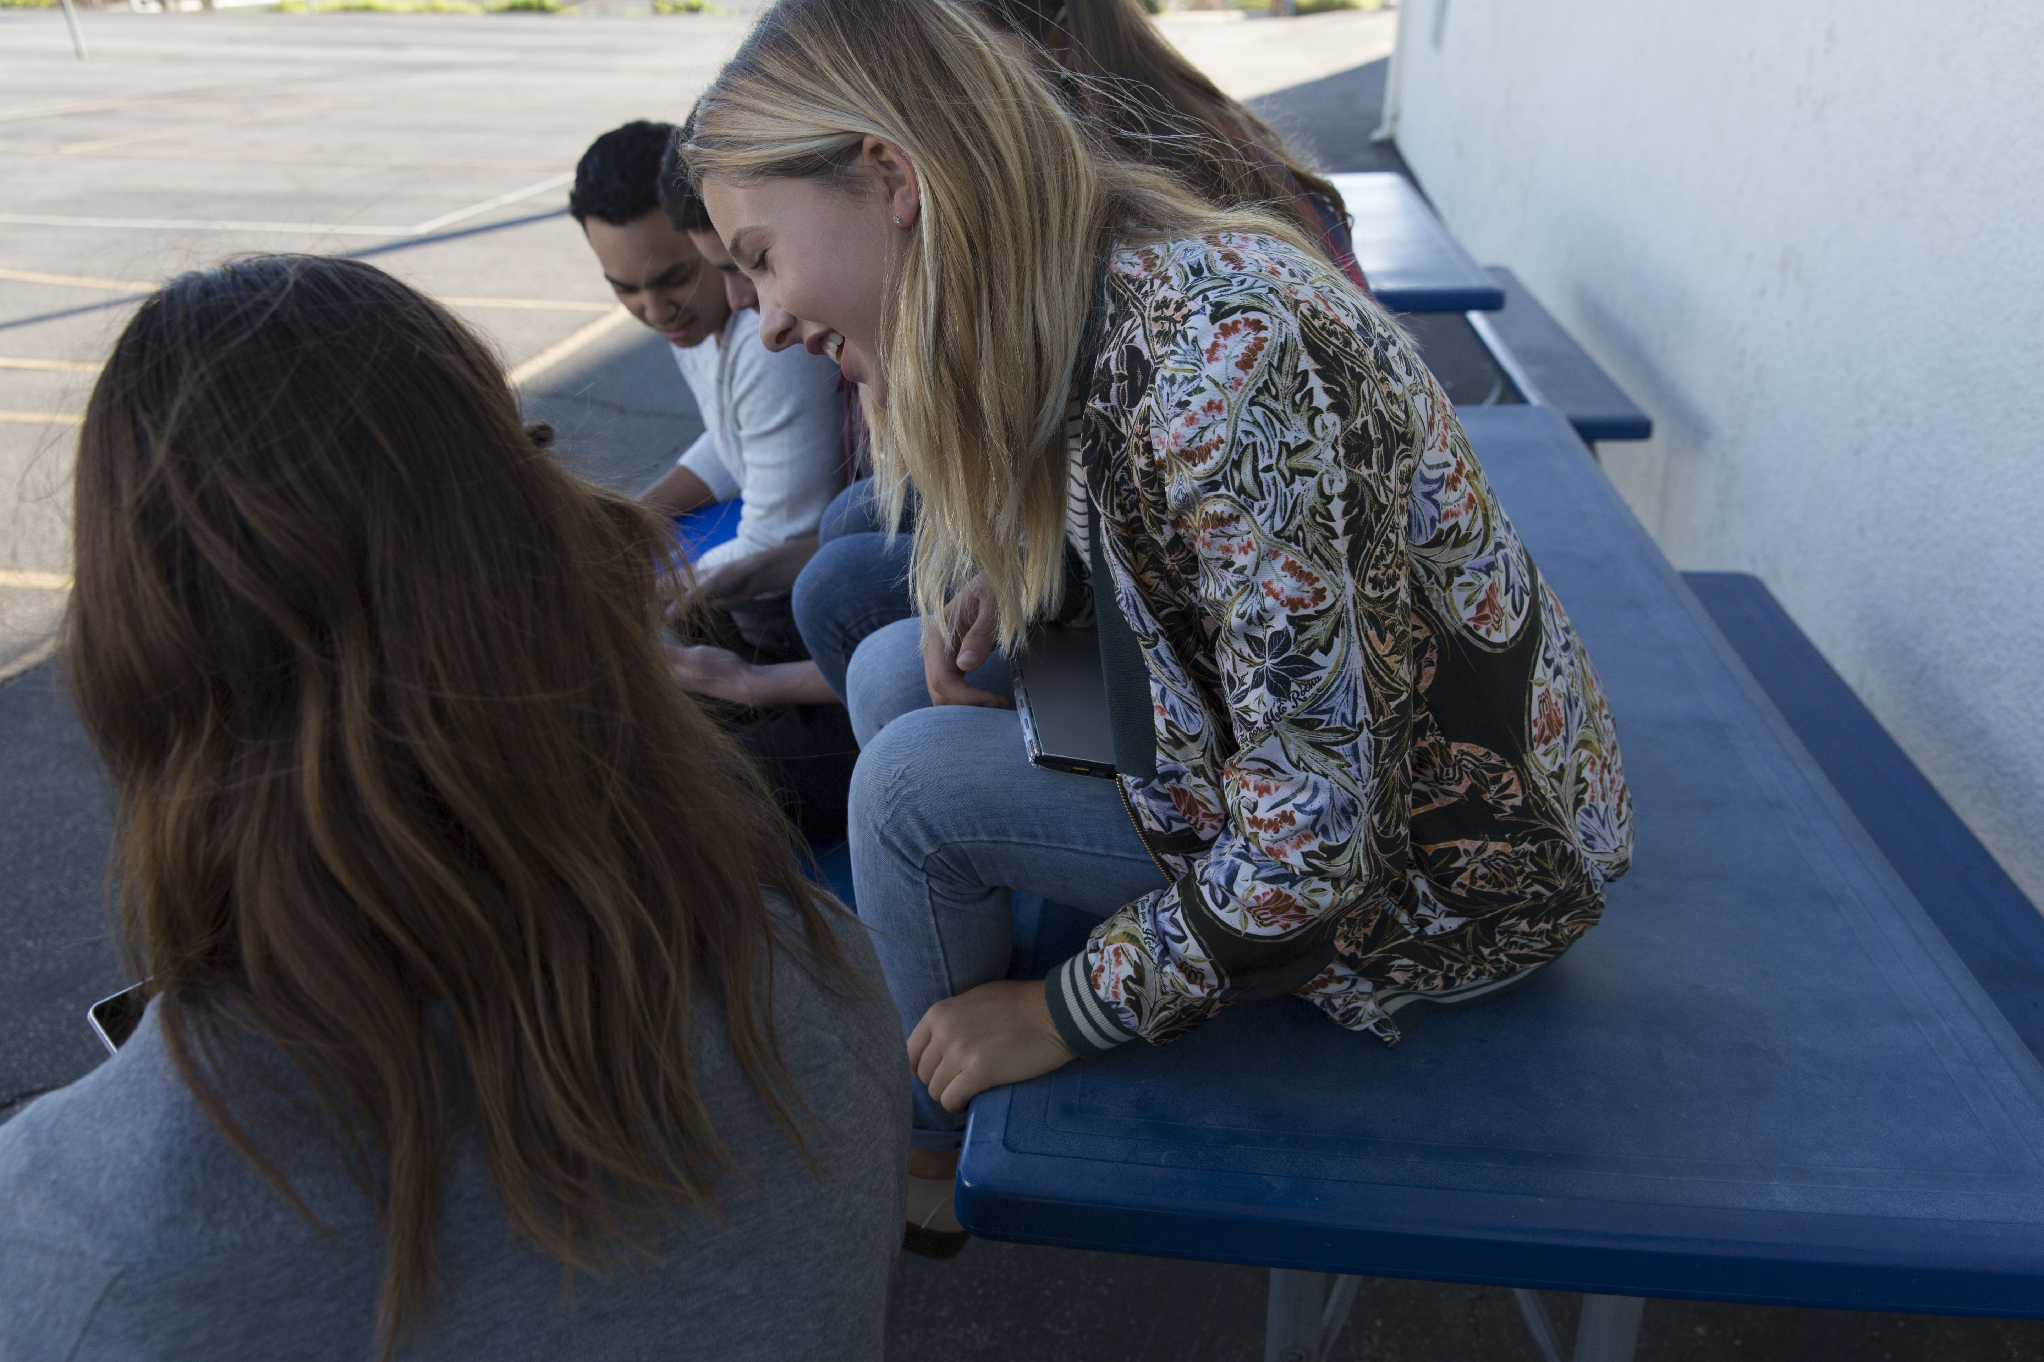
Avslutt
Avslutt
Notes:
EKSEMPELSKRIPT:
“OK, alle sammen! Dere har bare noen få minutter igjen til å fullføre opplæringen!”
MÅL FOR LYSBILDET:
Å varsle deltakerne om at tiden nesten er ute og at opplæringen nesten er over.
BILDEINSTRUKSJONER FOR DETTE LYSBILDET:
For dette bildet har vi inkludert en .jpg som viser en gruppe med venner som deler tid og interesser. Det er viktig å inkludere lek og vennskap for å holde denne målgruppen engasjert og begeistret for opplevelsen.
Hvis dette bildet skal byttes ut, må du sørge for at det oppfyller følgende kriterier:
Et morsomt bilde eller .gif av noe som angir at opplæringen nesten er over og som beholder målgruppens interesse.

Slide 22
Hva mener du nå om koding?
Når du hører ordet “koding”, hva tenker du nå?
Spørsmål
Notes:
EKSEMPELSKRIPT:
“La oss gå tilbake til det vi snakket om tidligere. Har synet ditt på koding endret seg?”
Hvordan vil du besvare spørsmålet “Hva er kode?” hvis familie eller venner spør?
Hva lærte du?
Hva var vanskeligst for deg? Hva gjorde du når du ble sittende fast? Hvorfor er det viktig? [oppfordrer til utholdenhet]
På hvilken måte er koding kreativt? [knytt koding til en annen måte å være kreativ på, som synging, dansing, bygging.]
Hvem er koding for? [arbeid for å slå ned mytene om at det er gutter, dem som er god i matte, osv.]
MÅL FOR LYSBILDET:
Å gå tilbake til det første spørsmålet og se hvordan deltakernes forutfattede meninger om koding har endret seg.
BILDEINSTRUKSJONER FOR DETTE LYSBILDET:
Ikke relevant

Slide 23
Hva ønsker du å lage?
Hva tror du at du ville ha laget som ville vært gøy for deg og vennene dine?
Det kan være et spill, et webområde, et program, en app – vær kreativ!
Spørsmål
Notes:
EKSEMPELSKRIPT:
“Hva tror dere at dere kunne lage med koding? Koding kan brukes på alt som dere er opptatt av.”
*EKSEMPLER SOM KAN NEVNES
Hvis du er opptatt av frivillig arbeid, kan du bygge et webområde som hjelper til med å rekruttere venner og andre til å bli frivillige.
Hvis du er opptatt av sport, kan du bygge en app som viser statistikk for favorittlaget.
Hvis du elsker musikk, kan du opprette et webområde der du kan dele ukentlige spillelister og albumomtaler med venner.
MÅL FOR LYSBILDET:
Å understreke igjen at mulighetene er uendelige når det gjelder koding. Dette er en mulighet til å fremheve interessene til deltakerne i rommet og prøve å fremheve hvordan de kan bruke koding i forbindelse med det de er opptatt av.

Slide 24

Neste trinn
Hva kan dere lære videre?
Det trenger ikke å slutte her!
Nedenfor er trinn dere kan ta for å feire, fortsette å lære og ha det mer gøy!
1
2
3
Få sertifikatet ditt.
Spill mer.
Lær mer.
Gratulerer! Dere greide det! Dere finner sertifikatet på slutten av opplæringen.
Last opp koden din til Minecraft: Education Edition for å se at den får liv i det virkelige spillet!
Utforsk flere ressurser på Microsoft.com/
digitalskills
Notes:
EKSEMPELSKRIPT:
“Nå som dere er på vei til å bli kodeeksperter, kan dere sjekke ut disse gratisressursene! Husk på å notere ned disse koblingene, og fortsett å kode!”
MÅL FOR LYSBILDET:
Å oppfordre unge mennesker til å gå videre med koding.
MERKNAD TIL TILRETTELEGGER:
Deltakerne får tilgang til sine Hour of Code™-sertifikater når som helst etter at de har startet Hour of Code™-opplæringen, og etter deres Hour of CodeTM-arrangement, på code.org.
Juster hva som vises på lysbildet med tilleggsressurser i samsvar med målgruppen:
Deltakerne kan laste opp koden sin til Minecraft: Education Edition og/eller Minecraft på Windows 10, hvis tilgjengelig.
Deltakerne kan bruke Code Studio til å importere koden inn i det virkelige spillet og se koden få liv!
Utforsk Minecraft: Education Edition:
Minecraft: Education Edition er bygd for skoler og kommer med verktøy for klasseromsledelse, timeplaner og mer. Mer informasjon finnes på https://education.minecraft.net.
Utforsk måter du kan føre digital kunnskap til fellesskapet på, fra digitale ferdigheter til informatikkutdanning https://Microsoft.com/digitalskills
Code.org (https://code.org/educate) Gå utover en Hour of Code™ med Code.orgs verktøy for lærere. Du trenger ingen erfaring for å begynne å undervise i informatikk i klasserommet. Code.org tilbyr pensum, læreplaner, profesjonelle læreprogrammer av høy kvalitet og massevis av flotte verktøy for alle nivåer – alt du trenger, helt kostnadsfritt. Gå til code.org/educate og velg ditt klassenivå for å komme i gang!
Code Studio (https://studio.code.org) Hadde du det gøy under Hour of Code™? Informatikkverdenen har mye mer å utforske! Code Studio har oppgaver, spill og kurs for alle aldersgrupper. Lær å lage dine egne spill og apper, og del dem deretter med vennene dine. Gå til studio.code.org og start i dag!

Slide 25

Takk for at dere deltok!
Takk for at dere deltok i
Minecraft Hour of Code™
Notes:
EKSEMPELSKRIPT:
MÅL FOR LYSBILDET:
Å avslutte arrangementet
BILDEINSTRUKSJONER FOR DETTE LYSBILDET:
Hvis dette bildet skal byttes ut, må du sørge for at det oppfyller følgende kriterier:
Inneholder personer av begge kjønn
Viser at deltakerne har det gøy
Inneholder en gruppe med personer, ikke bare enkeltpersoner

Slide 26
Velkommen til Hour of Code™
Copyright.
© Code.org, 2017. Code.org®, CODE-logoen og Hour of Code® er varemerker for Code.org
Mojang © 2017. “Minecraft" er et varemerke for Mojang AB
© 2017 Microsoft Corporation. Med enerett.
Notes:
Copyright 2017:
Denne presentasjonen lisensieres, den selges ikke. Du kan ikke kopiere, tilpasse, endre, lage utledet arbeid av, distribuere, vise offentlig, selge eller bruke dette innholdet til kommersielle formål uten uttrykkelig forhåndsgitt skriftlig tillatelse fra Microsoft Corporation.
Denne presentasjonen leveres “som den er”. Microsoft gir ingen garantier, verken uttrykte eller underforståtte. Informasjon og synspunkter som fremkommer i denne presentasjonen, inkludert URL-adresser og andre referanser til Internett-områder, kan endres uten varsel.
Noen eksempler som er avbildet her, er kun til informasjon og er fiktive. Ingen virkelig tilknytning eller forbindelse er tilsiktet eller skal sluttes.
Du kan bruke denne presentasjonen til personlig bruk og i klasserom med studenter som en del av code.org og andre kodingarrangementer. Denne presentasjonen gir deg ingen juridiske rettigheter til immateriell eiendom i noe Microsoft-produkt.
Microsoft og varemerkene som er oppført på http://www.microsoft.com/en-us/legal/intellectualproperty/trademarks/en-us.aspx er varemerker for Microsoft-gruppen med selskaper. Alle andre merker tilhører sine respektive eiere.
© Code.org, 2017. Code.org®, CODE-logoen og Hour of Code® er varemerker for Code.org
Mojang © 2017. “Minecraft” er et varemerke for Mojang AB
© 2017 Microsoft Corporation. Med enerett.

